Slide 1
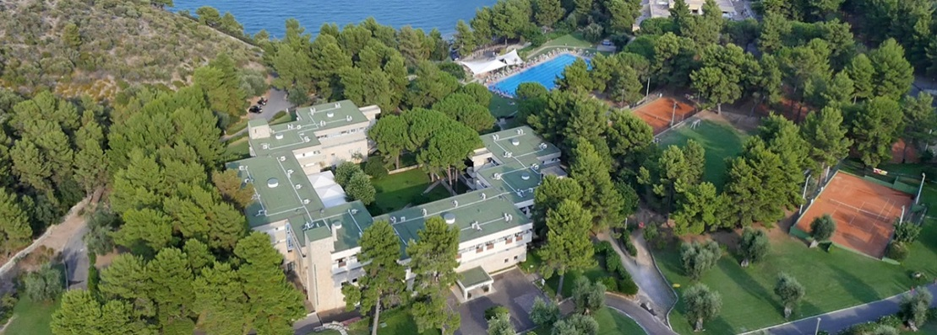
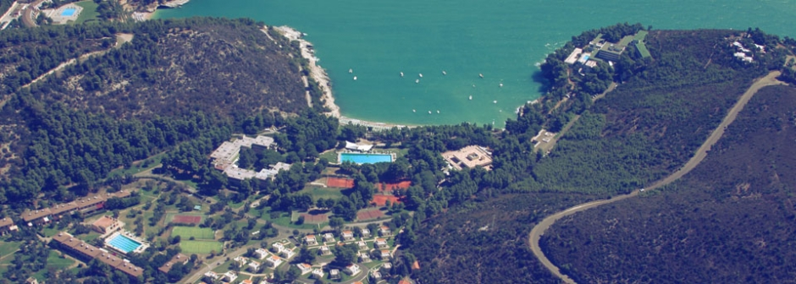
XIII° Meeting E.R.A. 1/3 GIUGNO 2018
E.R.A. GENESIS,
ovvero
Come tutto ebbe inizio
PUGNOCHIUSO - HOTEL DEGLI ULIVI***
By
IT9
Wat
Mimmo

Slide 2
Prologo
In principio fu la passione per la radio !
E la passione per la radio scaldò i cuori, illuminò le menti e guidò i passi di alcuni intraprendenti radioamatori, unti dal Signore ed “elettrizzati” nei propositi……..
ed era cosa buona!
E il gruppo dei fanatici radioamatori pensò di costituirsi in associazione…………
e vide che era cosa buona!
«Siate fecondi e moltiplicatevi », fu il primo vagito di questa associazione.
E fu così che, allora, gli illuminati radioamatori pensarono di formare “creature appassionate” a loro immagine e somiglianza…………
e videro che era cosa buona!
Furono istituiti corsi di operatore di stazione di radioamatore……..
e così avvenne!
Il Gruppo vide quanto aveva fatto,…………
ed ecco, era cosa molto buona!
Questi gli impulsi, le motivazioni e le emozioni, che diedero origine all’A.Ra.S., Associazione Radioamatori Siciliana,
……..quando vide la luce!
By
IT9
Wat
Mimmo

Slide 3
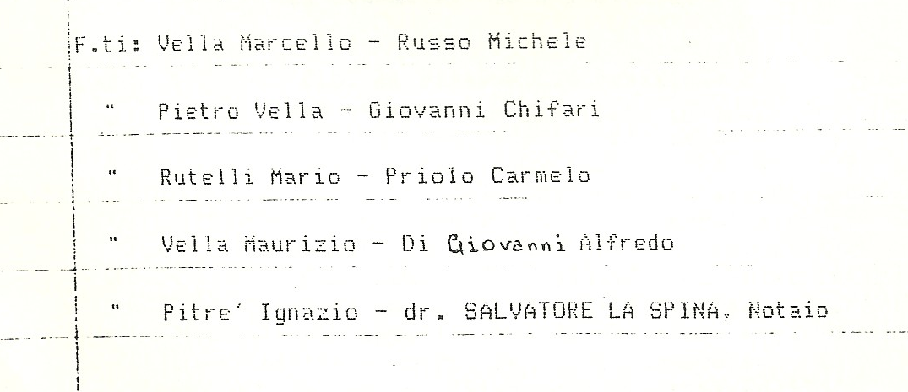
Apologo
L’A.RA.S.
Questi i firmatari dell’atto costitutivo:
Era l’11 aprile 1991
By
IT9
Wat
Mimmo

Slide 4
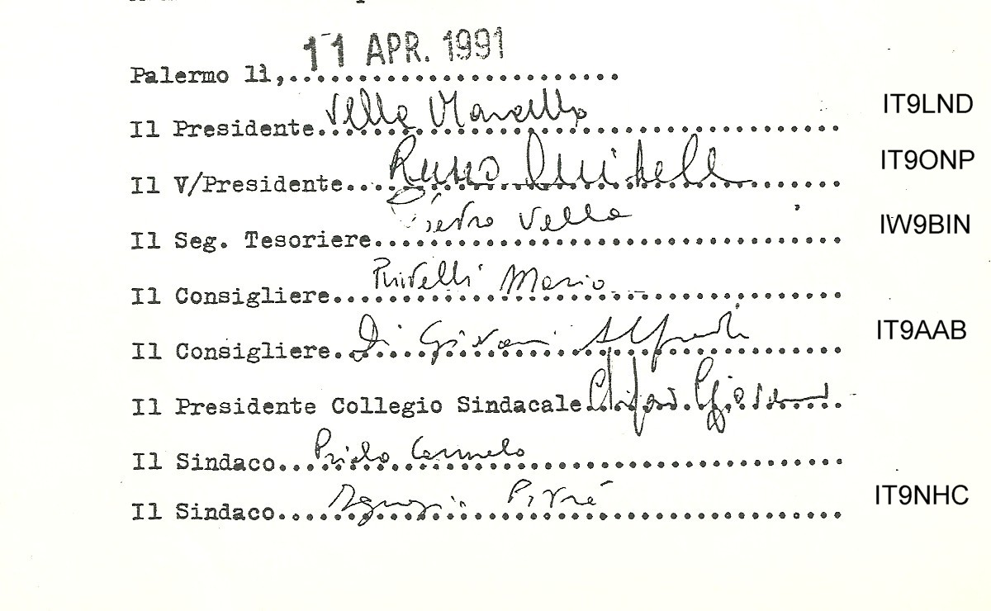
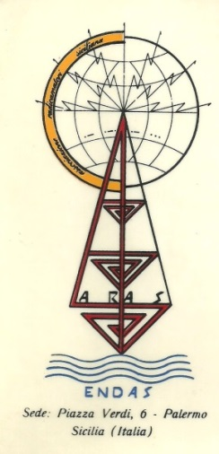
Ed ecco la distribuzione degli incarichi istituzionali ed i rispettivi nominativi di stazione, fin dove la memoria ci consente di ricordare, ed il primo ed originale emblema adottato:
By
IT9
Wat
Mimmo

Slide 5
Subito dopo la sua creazione, il neo Presidente Marcello Vella, come precisato in premessa, volle preoccuparsi di assicurare all’Associazione un seguito di aspiranti radioamatori, che perpetuasse la continuità della “specie” e che garantisse, altresì, risorse economiche sufficienti ad organizzare mezzi, uomini, attrezzature e quant’altro e volte a conseguire un buon funzionamento strutturale per il raggiungimento degli obiettivi istituzionali, in special modo nel campo radiantistico, dell’ assistenza radio alle istituzioni pubbliche e private e ed in quello della protezione civile.
Fu intrapresa una campagna di comunicati stampa, che produssero un’ imprevista marea di richieste di iscrizioni alla neo Associazione e istituito il primo corso di operatore di stazione di radioamatore.
Un successo le adesioni! Intorno ai duecento gli iscritti per l’esattezza, che costrinsero Marcello a rinviarne alcune per mancanza di spazio nella grande sala di un antico e sontuoso palazzo signorile in Piazza Massimo, messoci a disposizione dall’ENDAS, cui ci eravamo associati al fine di ottenere gratuita disponibilità di locali, ove espletare tutte le attività connesse agli scopi prestabiliti.
By
IT9
Wat
Mimmo

Slide 6
Lo scrivente, pur essendo stato tenuto in standby dal Presidente Marcello, che inossidabile continua a guidarci, fu poi ammesso al primo corso tosto iniziato, conseguendo con tanti altri l’auspicata patente.
Era l’anno di grazia 1993, anno della prima generazione di operatori di stazione di radioamatori A.Ra.S., «la generazione alfa»!
Superstiti in ambito E.R.A di questa generazione, Guido Battiato IW9DXW, Sergio Feliciello IW9EPJ e Mimmo Radosta IT9WAT.
Uno degli storici istruttori sia nel campo dell’elettronica, della radiotecnica e della telegrafia fu Gioacchino Ferrara, IT9HVV, la cui passione per la radio finiva per contagiare tutti i corsisti e dalle cui dita il tasto CW emanava una “armoniosa musicalità”, semplicemente coinvolgente.
Questa la sua QSL card, che dissimula la sua mansione di ex radiotelegrafista in Marina.
By
IT9
Wat
Mimmo

Slide 7
Durante la permanenza in Piazza Massimo è da menzionare la memorabile iniziativa della donazione del sangue, promossa per la prima volta da Marcello, poi replicata per ben due volte nella futura nuova sede di via Maqueda.
Ebbero tanto risalto, da attirare l’attenzione da parte del maggiore organo quotidiano di stampa di Palermo, il Giornale di Sicilia, su cui l’iniziativa venne pubblicizzata con un significativo slogan: Sangue dai radioamatori.
Dopo breve permanenza in Piazza Massimo, sempre per concessione della consociata ENDAS, spostammo la nostra sede in via Maqueda in un palazzo nobiliare settecentesco di stile barocco, il Palazzo Cavarretta, ove installammo una efficiente stazione radio-operativa, usufruendo anche del restante primo piano dell’edificio per riunioni, addestramento degli adepti ed altre attività sociali.
Questa, senza tema di smentita, la più prestigiosa sede che nel tempo ci abbia finora ospitato!
By
IT9
Wat
Mimmo

Slide 8
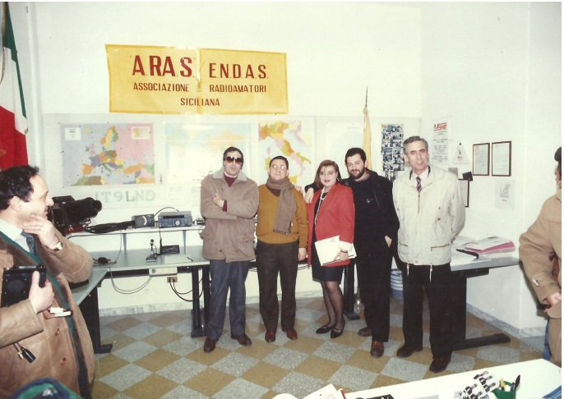
By
IT9
Wat
Mimmo
Sala operativa A.Ra.S. di via Maqueda: nell’ordine da sinistra a destra, IT9CFS Salvo Casella, IT9LSB Luigi Arigò, Marcello Vella IT9LND, la fidanzata di Marcello Baldassa IT9 XZV e, al fianco di quest’ultimo, Mimmo Radosta IT9WAT.
Ma non soltanto i corsi caratterizzarono, ovviamente, il primo stadio della neonata Associazione. Fu infatti un fermento continuo di molteplici attività organizzative, istituzionali, sociali, spinti com’eravamo dall’entusiasmo che contagiò tutti e dagli eventi che incalzavano, una volta che la società civile e militare fu consapevole delle capacità professionali e del gratuito contributo, che la neo associazione volontariamente si prestava ad assicurare con grande passione ed efficienza. Tra queste non va sottaciuta l’organizzazione del Primo Mercatino della Radio, dell’usato e della componentistica, organizzata da Marcello proprio nel Palazzo Cavarretta con la fattiva ed entusiastica collaborazione di tutti gli adepti, che ebbe un grande successo di pubblico, specializzato e non, e vide per la prima volta unito il parco radioamatori di zona di qualsiasi credo associativo, o anche indipendenti.

Slide 9
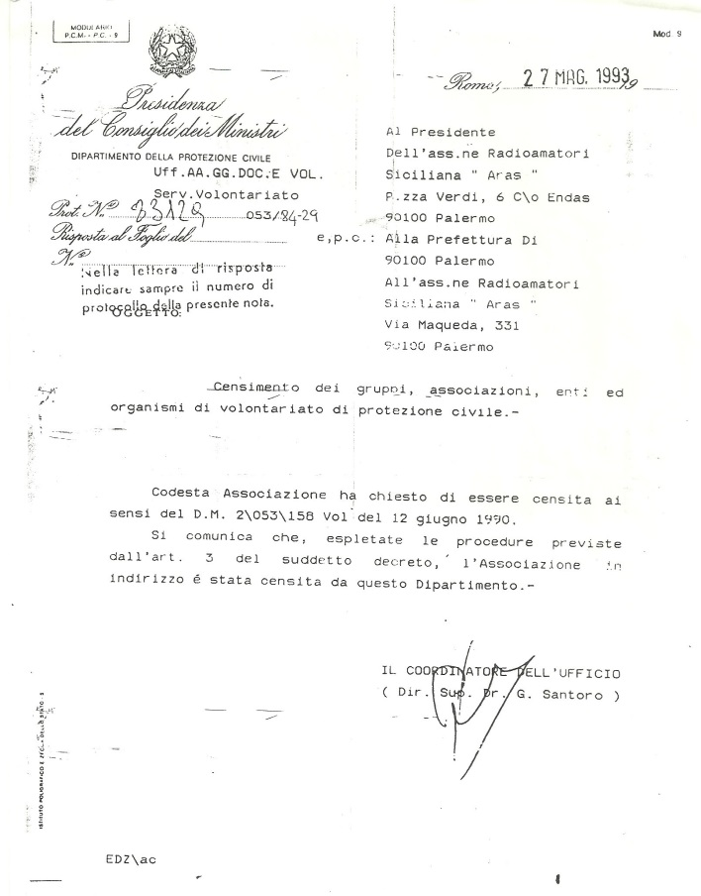
Al fine di conseguire sempre più ambiziosi obiettivi il Presidente si preoccupò, quindi, di fare censire, in virtù dei propositi statutari, l’ Associazione nell’apposito Elenco Nazionale degli organismi di volontariato di protezione civile, che avrebbe agevolato il rapporto di collaborazione colle pubbliche Amministrazioni, con un ritorno d’immagine non soltanto formale, ma anche con concreti riconoscimenti.
E questo è il documento del 27 maggio 1993 che ne ufficializzò l’iscrizione:
By
IT9
Wat
Mimmo

Slide 10
Le tante attività radioamatoriali e quelle connesse alla protezione civile furono affrontate con spirito pioneristico e con entusiastica partecipazione dall’affiatato gruppo, ormai consolidato nella sua coesione e passione per le comunicazioni e per la volontaria ed appassionata dedizione al volontariato civile ed istituzionale, sempre legato all’uso specialistico delle radiocomunicazioni mediante ricetrasmittenti, di cui ciascun operatore era orgoglioso detentore, e che metteva a disposizione ogni qual volta se ne ravvisasse l’opportunità.
E le opportunità non mancarono affatto, visto che Marcello non si faceva sfuggire nessuna occasione.
Era un continuo affannoso peregrinaggio tra un’ attività e l’altra. Tutto questo non ci stancava, anzi ci esaltava e ci si rendeva sempre più conto che la nostra presenza in tutte le circostanze rendeva sempre più essenziale ed indispensabile e, di conseguenza, più richiesta la nostra partecipazione alle manifestazioni pubbliche e private sia di semplice assistenza,
sia di effettiva protezione civile, e non soltanto esercitative, promosse ed attivate dalle autorità del settore.
By
IT9
Wat
Mimmo

Slide 11
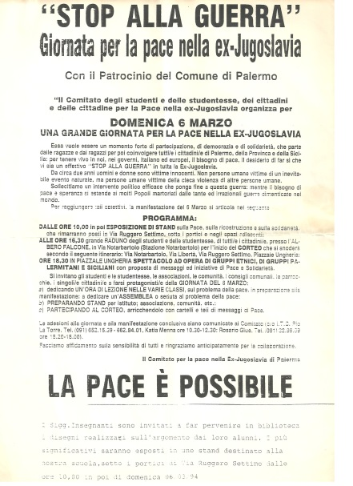
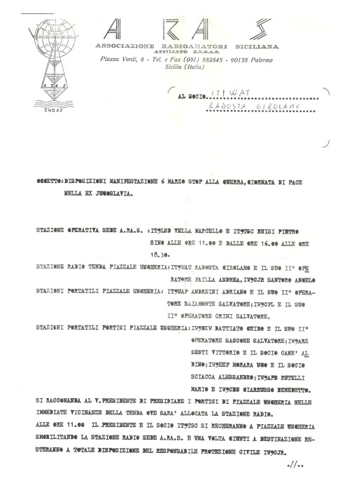
Fra le tante attività svolte dall’allora A.Ra.S. ricordo le più esaltanti e prestigiose:
E’ del 1994 la drammatica esperienza della guerra nell’ex Jugoslavia, che diede luogo a dimostrazioni in ogni parte del globo, perché si ponesse fine al massacro.
Palermo ha voluto unirsi all’unanime coro di proteste con una manifestazione a Piazzale Ungheria, ove i nostri operatori hanno effettuato collegamenti di solidarietà con le Nazioni dell’ex Jugoslavia, in presenza del Sindaco Orlando, allora di prima nomina.
By
IT9
Wat
Mimmo

Slide 12
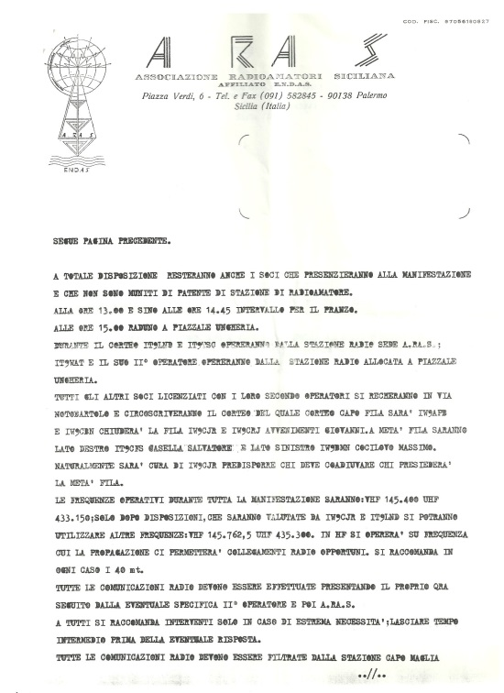
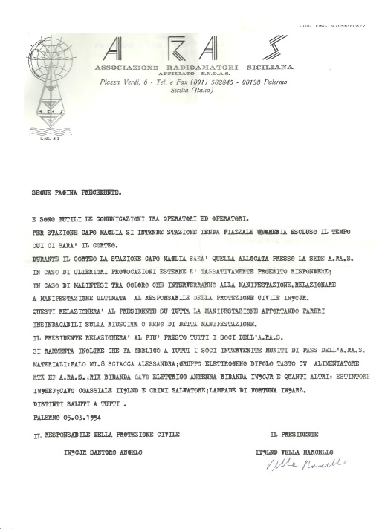
By
IT9
Wat
Mimmo

Slide 13
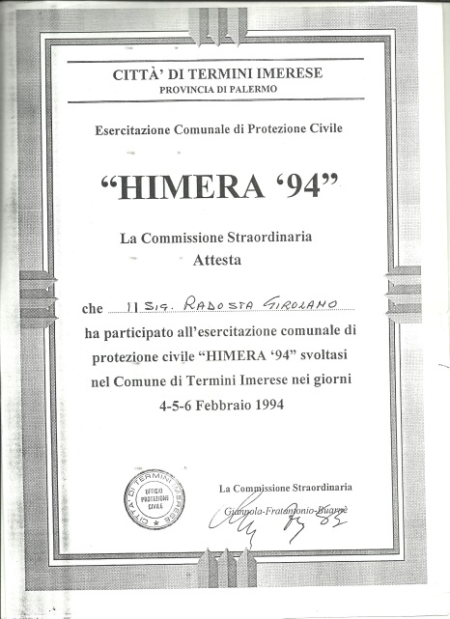
E come non ricordare l’esercitazione di Protezione Civile, promossa dal Comune di Termini Imerese in presenza dell’ allora sottosegretario On.le Vito Riggio, culminata col rilascio a ciascun operatore di apposito attestato di partecipazione?
By
IT9
Wat
Mimmo

Slide 14
Memorabile ancora l’esperienza della lunga e defatigante settimana dei Mondiali di ciclismo 1994!
Mondiali di Ciclismo 1994
1994 15/21 agosto a Palermo
22 riposo
23/28 Capo d’Orlando, Agrigento,
Catania
By
IT9
Wat
Mimmo

Slide 15
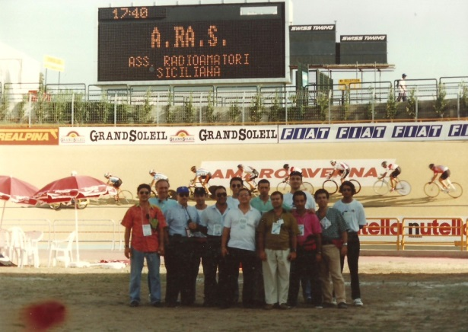
I Campionati Mondiali di ciclismo su strada 1994 si disputarono in Italia.
Le gare a cronometro individuale furono corse a Catania, le cronometro a squadre a Palermo, la gara in linea della categoria Elite ad Agrigento e le gara in linea Dilettanti e Femminile a Capo d’Orlando.
By
IT9
Wat
Mimmo
La squadra A.Ra.S. per i mondiali di ciclismo all’interno del velodromo Borsellino

Slide 16
Fu un successo di partecipazione, un’esperienza leggendaria specialmente per il fattivo indispensabile contributo offerto dai nostri operatori lungo il percorso, ove ebbero l’opportunità di puntualizzare lo svolgimento delle gare e il posizionamento dei vari concorrenti, non solo a Palermo, bensì in tutte le località siciliane dei Mondiali di ciclismo.
All’interno del velodromo Borsellino, ove si è volto l’arrivo di tappa a Palermo, avevamo a disposizione la cabina della tribuna centrale, l‘unica dotata di aria condizionata in quelle torride giornate, col confort della colazione a sacco quotidiana, nonché delle bibite a volontà messe a disposizione da Coca Cola, comodità che, fra l’altro, indussero il Sindaco Orlando a rifugiarvisi, onorandoci della sua presenza durante la manifestazione e dandoci l’opportunità di apprezzarne le goliardiche qualità relazionali col nostro Gruppo.
By
IT9
Wat
Mimmo

Slide 17
Metamorfosi,
ovvero
Come ERAvamo
Nel frattempo il Presidente, sollecitato dalla galoppante espansione dell’ A.Ra.S. specie nelle Regioni del Sud Italia, ravvisò la necessità di modificare la denominazione dell’Associazione, non più Associazione Radioamatori Siciliana, bensì un’ Associazione più aperta ed ampia, che facesse sentire a casa propria anche i soci non residenti in Sicilia.
Da qui la felice intuizione dello stesso Marcello di chiamarla
European Radioamateurs Association, E.R.A.
vista la piega europeista che i popoli del Vecchio Continente avevano cominciato ad intraprendere verso una più stretta reciproca integrazione.
Correva l’anno 1995, il 9 di Gennaio ,
quando l’Assemblea Straordinaria dei soci ne deliberò la costituzione!
By
IT9
Wat
Mimmo

Slide 18
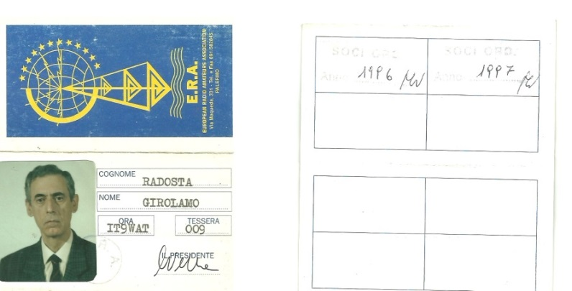
Questo il nuovo emblema ed un esempio dell’allora tesserino di iscrizione alla neonata E.R.A.
By
IT9
Wat
Mimmo

Slide 19
Il successo di questa brillante iniziativa, col senno del poi, oggi è sotto gli occhi di tutti!
Da semplice associazione locale, che accoglieva tra le sue file radioamatori, o aspiranti tali, della Città di Palermo e della sua provincia, ad associazione di caratura nazionale e persino extra nazionale.
Vuol dire che l’intuizione del suo fondatore era realistica, lungimirante e, come tale, destinata a sicuro successo, non senza personale determinazione e spirito di sacrificio.
Intanto, anche sotto la spinta non solo affettiva, ma di incisiva promozione di Marcello,
l’ attività assistenziale della Sezione di Palermo spaziava ad ampio raggio e non mancavano peraltro le richieste d’intervento.
By
IT9
Wat
Mimmo

Slide 20
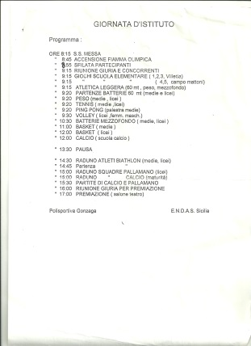
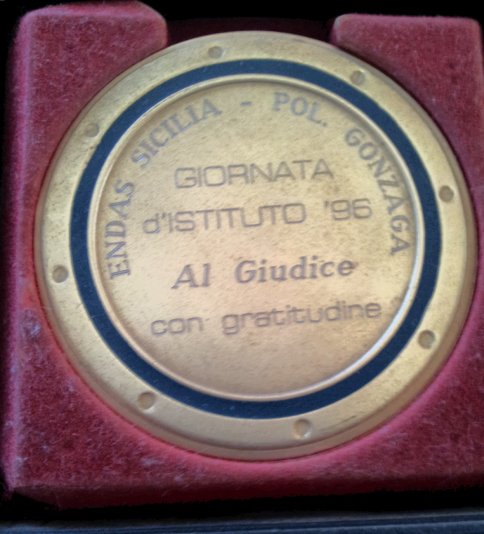
Persino le scuole più quotate della città di Palermo, come il prestigioso Istituto Gonzaga, richiedevano la nostra collaborazione.
Più volte garantimmo la nostra copertura radio durante i campionati dell’Istituto dal 1996 e successivi, con rilascio, in segno di gratitudine, di medaglione a ricordo di questa originale esperienza d’insieme, fatta dal compatto gruppo dei radioamatori ERA.
By
IT9
Wat
Mimmo

Slide 21
Memorabile e singolare nel periodo, onde comprendere l’intraprendenza del Presidente Marcello, che come un bulldozer non si ferma dinanzi a niente e va dritto e sicuro verso l’obiettivo che si prefigge, la sua partecipazione nel 1995 ad un dibattito politico svoltosi all’interno dell’aula dell’ Assemblea Regionale Siciliana ed appositamente riunita in sessione straordinaria per accogliere l’allora Presidente della Camera dei Deputati, On.le Irene Pivetti: ordine del giorno il federalismo, auspicato e sostenuto dal suo alleato di Governo, On. Umberto Bossi.
Esaurite le esposizioni, cui assistemmo Marcello, lo scrivente ed il compianto IT9UAP, Adriano Andreini, a seguito dell’annuncio del Presidente dell’ A.R.S. se vi fosse qualcuno in aula che volesse prendere la parola, vidi Marcello lanciarsi come un razzo verso quest’ultimo colla mano alzata e gridando “io io” ed, afferrato il microfono, esclamò: “ Ma perché in queste riunioni di tutto si parla, tranne che di radioamatori?” Fu subito feeling, che si estrinsecò in una risata corale da parte dei sorpresi e sbigottiti deputati dell’A.R.S., seguita con imper-
territa faccia tosta da un appassionato discorso del nostro Presidente sull’argomento. Al termine la Pivetti, compiaciuta e divertita, volle conoscerlo, assicurandogli la sua simpatia
e solidarietà.
By
IT9
Wat
Mimmo

Slide 22
Anch’ io ed il povero IT9 UAP, che ormai purtroppo ci ha lasciato, ma che rimane imperituro affettuoso ricordo di chi ha avuto il piacere e l’onore di averne conosciuto la signorilità e la nobiltà d’animo, siamo rimasti piacevolmente stupiti e divertiti insieme agli astanti per la singolare iniziativa di Marcello, non immaginando minimamente che potesse arrivare a tanta tracotante intraprendenza, certamente fuori dal comune.
Questo esempio è sintomatico dell’ atteggiamento caratteriale compulsivo e determinato, con cui Marcello è solito affrontare tutte le questioni e le circostanze che gli si presentano innanzi. Va dritto all’obiettivo nell’interesse dell’E.R.A. senza riguardi per nulla e per nessuno, con spirito di sacrificio, abnegazione, ma con efficacia di risultati concreti.
By
IT9
Wat
Mimmo

Slide 23
Correva ancora l’anno di grazia 1995, quando l’allora Santo Padre Giovanni Paolo II nel dì 23 di novembre, si calò coll’elicottero all’interno dello Stadio della Favorita, ove si era radunata ad accoglierlo una folla incontenibile dentro e fuori, commossa dalla particolare attenzione dedicata ai Siciliani in quella memorabile circostanza. Ed all’E.R.A. il compito di fornire il proprio contributo di assicurare il regolare svolgimento dello storico evento.
By
IT9
Wat
Mimmo

Slide 24
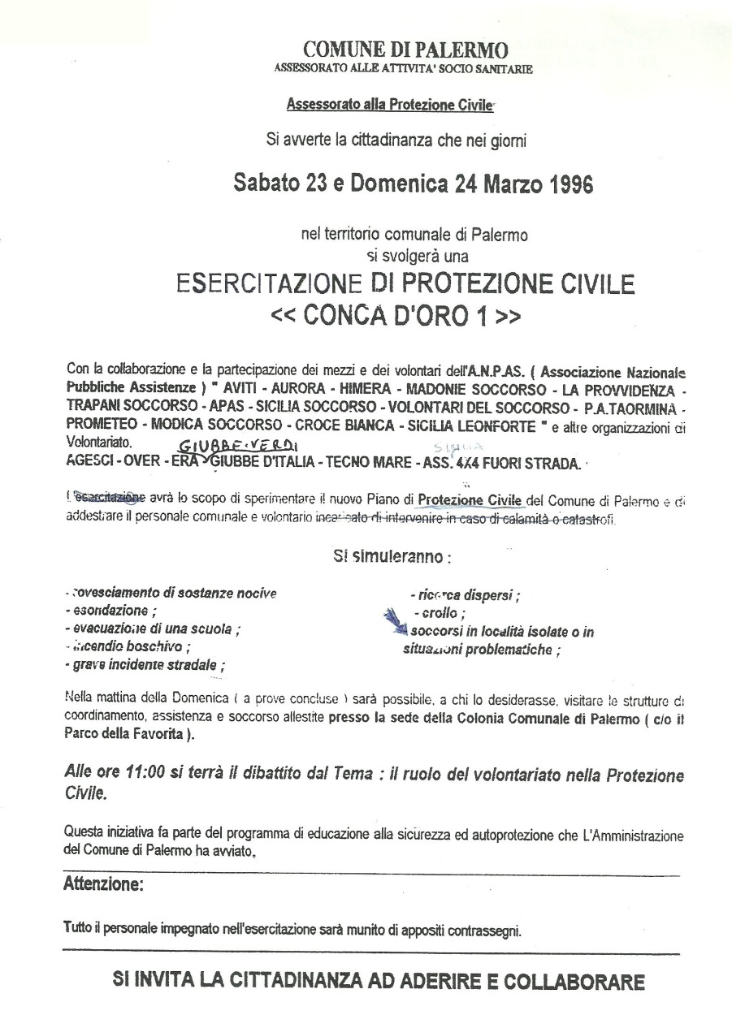
Nel 1996 inizia il momento della collaborazione E.R.A. in occasione delle esercitazioni di protezione civile, sotto la spinta di eventi calamitosi, che in quel periodo hanno richiamato l’attenzione dell’opinione pubblica su questo delicato settore della Pubblica Amministrazione e ne hanno indotto una indilazionabile riorganizzazione, dotandola opportunamente di mezzi, di uomini e di idee.
Eccone un primo esempio, ma non il solo: l’ Esercitazione di Protezione Civile «Conca d’Oro 1»:
By
IT9
Wat
Mimmo

Slide 25
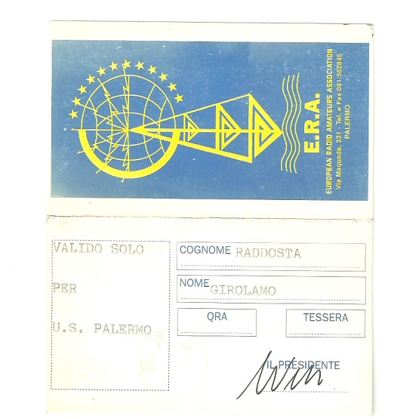
Memorabile è rimasto il periodo di collaborazione coll’ Associazione Sportiva Palermo Calcio, a seguito di apposita convenzione tra Marcello Vella e l’allora Presidente della squadra Giovanni Ferrara nel 1996, a seguito della quale l’ E.R.A. fu incaricata di presidiare tutti gli spalti occupati dagli spettatori, lo spogliatoio e le postazioni di pronto soccorso ubicati nei quattro settori dello stadio di Palermo, allo scopo di prevenire e segnalare eventuali emergenze, risse o incidenti fra tifosi, o infortuni ai giocatori durante le partite, semplificando in tal modo il delicato compito dell’organizzazione. Partite ovviamente gratis!
Ecco il tesserino d’identificazione per questo tipo di collaborazione:
By
IT9
Wat
Mimmo

Slide 26
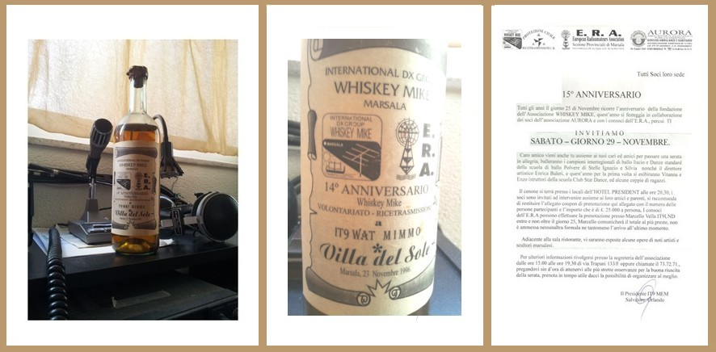
Non sono mancati tuttavia momenti di relax e di divertimento, a corollario delle defatiganti giornate di attività radiantistiche e di protezione civile che ci coinvolgevano, come la celebrazione nel 1996 del 14° anniversario dell’Associazione Wiskey Mike di Marsala, caratterizzata dal singolare omaggio a tutti i radioamatori ERA di una bottiglia commemorativa di un ottimo marsala col QRA dei singoli partecipanti, o come la cerimonia nel 1997 del 15° anniversario dello stesso Sodalizio, conclusasi con un cenone finale presso l’ Hotel Saracen di Capaci.
By
IT9
Wat
Mimmo

Slide 27
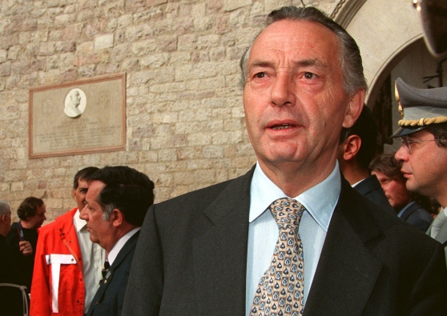
Significativa per la sua rilevanza a livello nazionale, è da menzionare l’esercitazione svoltasi il 6 giugno 1996, denominata “FOCUS ‘96”, cui ha preso parte, l’allora Sottosegretario alla Protezione Civile, Prof. Franco Barberi, con la mobilitazione ed il coinvolgimento in grande stile di tutti gli apparati civili, sanitari, militari di Palermo. Simulandosi per l’occasione l’ incendio di un palazzo, si è data dimostrazione pratica di quante vite umane si potrebbero risparmiare, quando una preventiva intesa fra le varie componenti emergenziali fosse stata opportunamente preordinata.
By
IT9
Wat
Mimmo
Il sottosegretario alla Protezione Civile, Prof. Franco Barberi

Slide 28
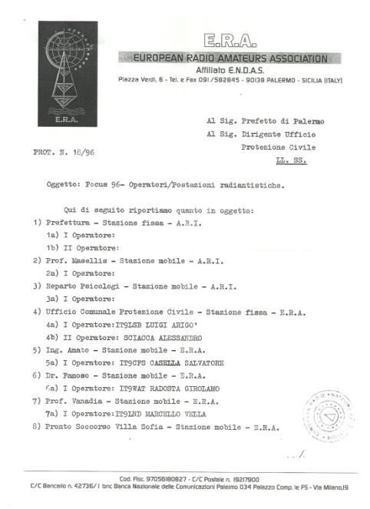
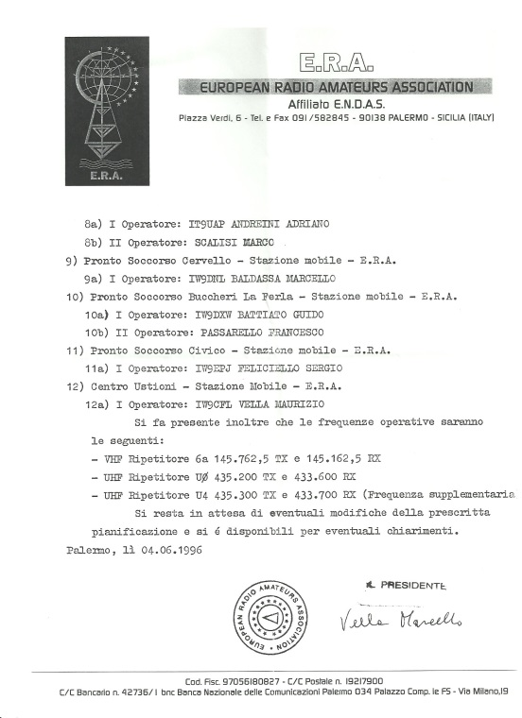
Ecco la maglia organizzativa proposta dall’E.R.A. per questa esercitazione al Prefetto di Palermo:
By
IT9
Wat
Mimmo

Slide 29
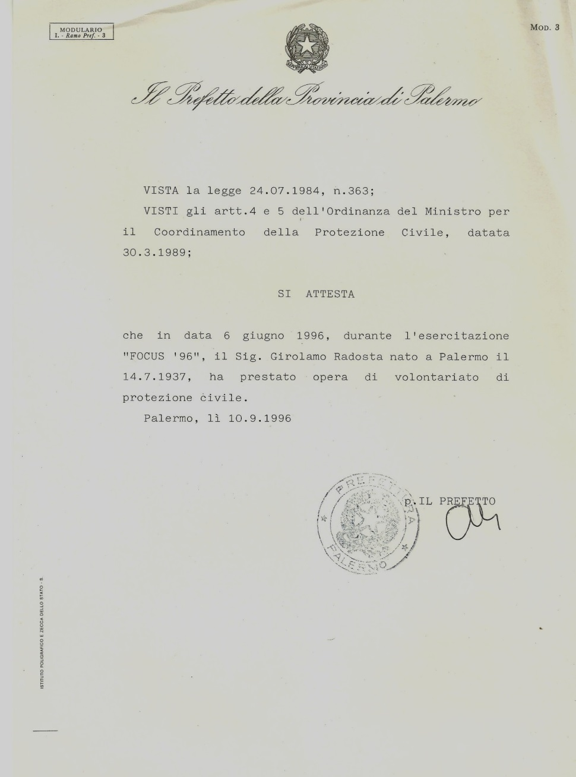
E questo l’attestato rilasciato dallo stesso Prefetto di Palermo per la circostanza ai radioamatori dell’Era ed agli altri volontari, che parteciparono all’ esercitazione:
By
IT9
Wat
Mimmo

Slide 30
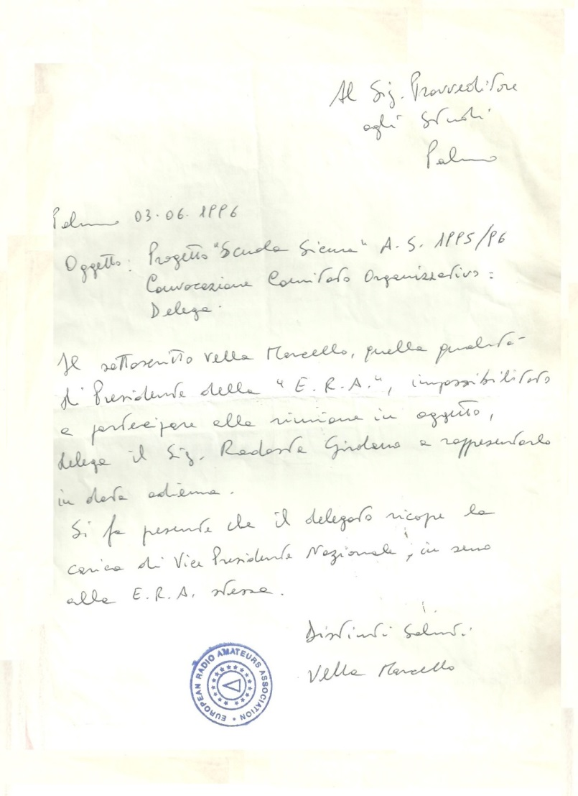
Nel 1996 è scattata, altresì, la collaborazione da parte dell’ERA con le scuole pubbliche, dopo quelle private, attraverso apposita richiesta e conseguente protocollo d’intesa, attivatosi in data 3 giugno nell’ambito del progetto “Scuola Sicura”.
By
IT9
Wat
Mimmo

Slide 31
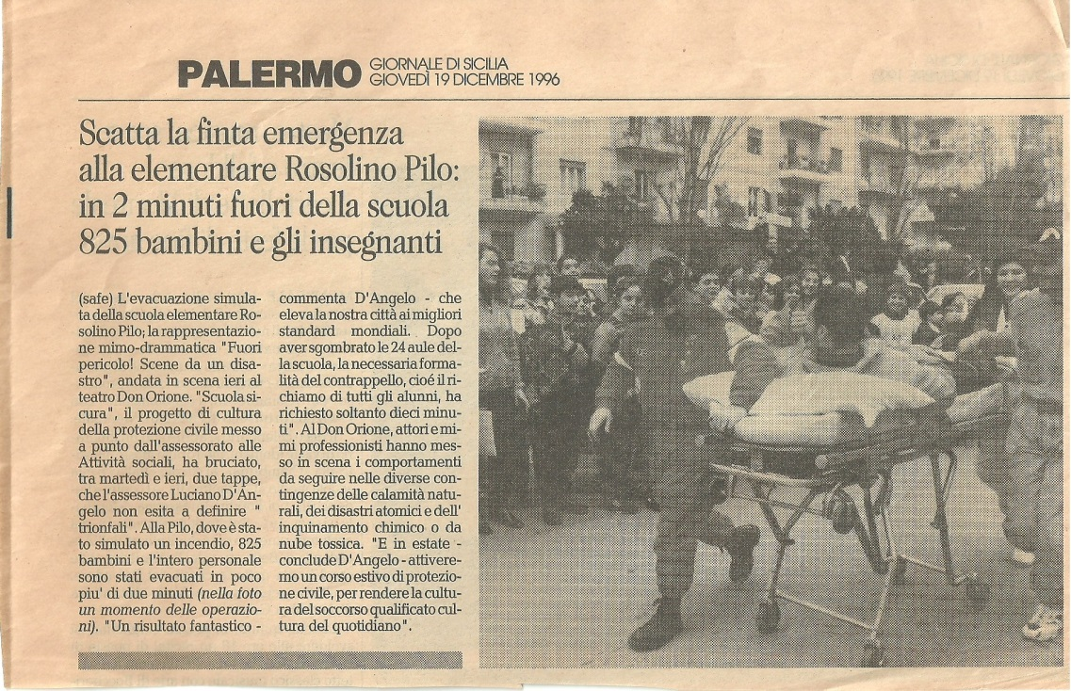
Eccone una concreta dimostrazione pratica attraverso un trafiletto del Giornale di Sicilia, da cui si rileva come l’ERA il 18 dicembre 1996 abbia saputo dare dimostrazione delle sue eccelse doti organizzative ed operative: in 2 minuti, dall’allarme di una esercitazione d’emergenza presso la scuola elementare Rosolino Pilo di Palermo, tutti fuori in salvo: ben 825 bambini coi relativi insegnanti ed il personale di servizio.
E non è poco!
By
IT9
Wat
Mimmo

Slide 32
Ma quando le cose sembravano andare per il meglio, ecco arrivare il classico fulmine a ciel sereno.
Con la lettera dell’8 agosto 1996, che segue, il Presidente Marcello ecco annunciare le sue dimissioni improvvise ed irrevocabili per motivi familiari, lasciando tutta l’ERA sbigottita e smarrita ed al V. Presidente, IT9WAT Mimmo Radosta, il compito di continuare il cammino intrapreso dall’ E.R.A., mentre la Sezione di Palermo veniva ricoperta dalla Presidenza di IT9AVS Ugo Morara prima e da IW9ETQ Armando Mondello poi , proprio nel momento in cui la nostra beneamata incominciava a diffondere il proprio afflato di entusiasmo e di fratellanza sempre più velocemente ed ad a più ampio raggio nel resto d’Italia.
By
IT9
Wat
Mimmo

Slide 33
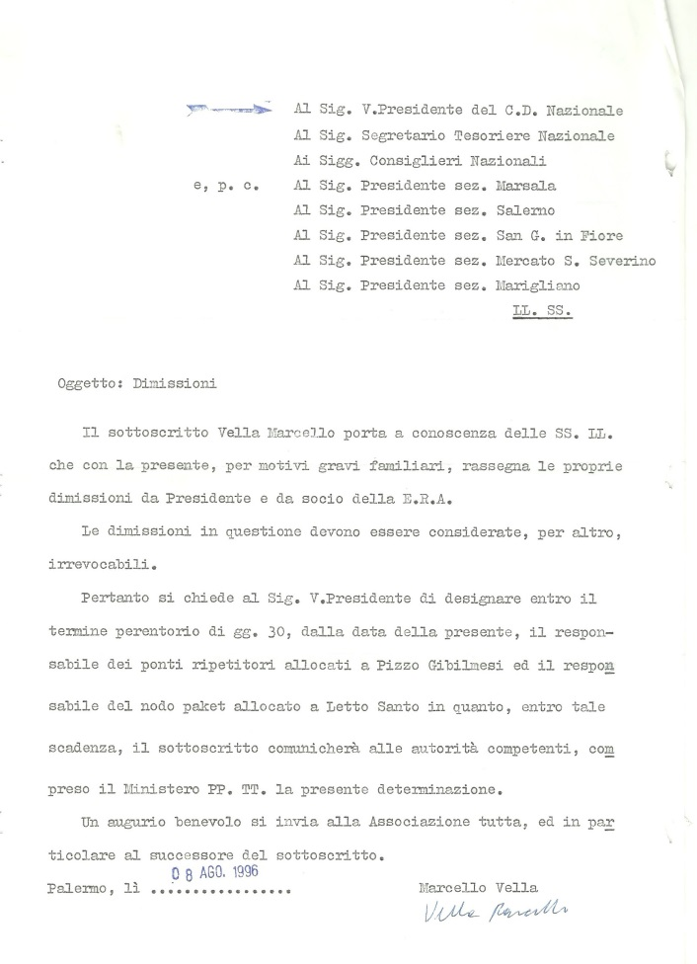
By
IT9
Wat
Mimmo

Slide 34
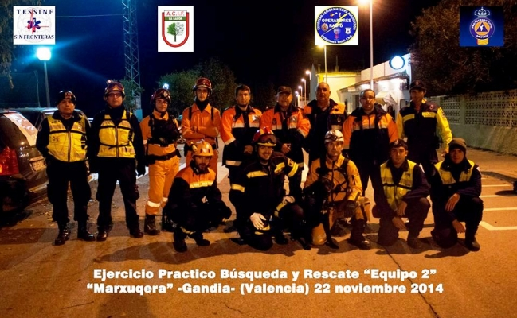
E mentre per qualche tempo nella Sezione di Palermo andava avanti la gestione presidenziale di Armando Mondello IW9ETQ, essendo nel frattempo Marcello Vella, colto da incontenibile ritorno di fiamma e con compiacimento generale, rientrato nella precedente funzione di Presidente Nazionale, nel giro di pochi anni l’E.R.A. si diffuse a macchia d’olio in tutto il Territorio italiano ed anche oltre.
By
IT9
Wat
Mimmo
E.R.A. Espana

Slide 35
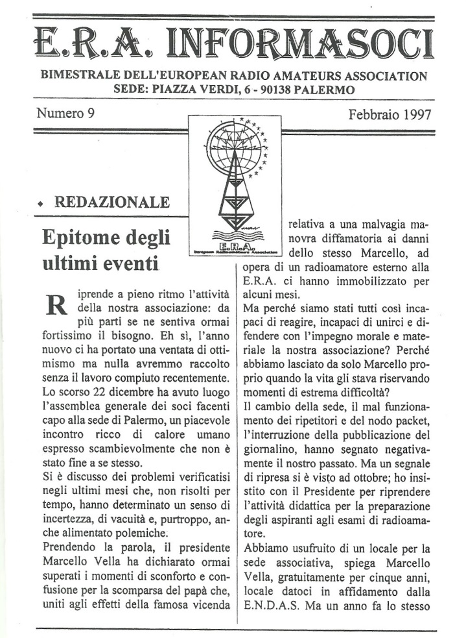
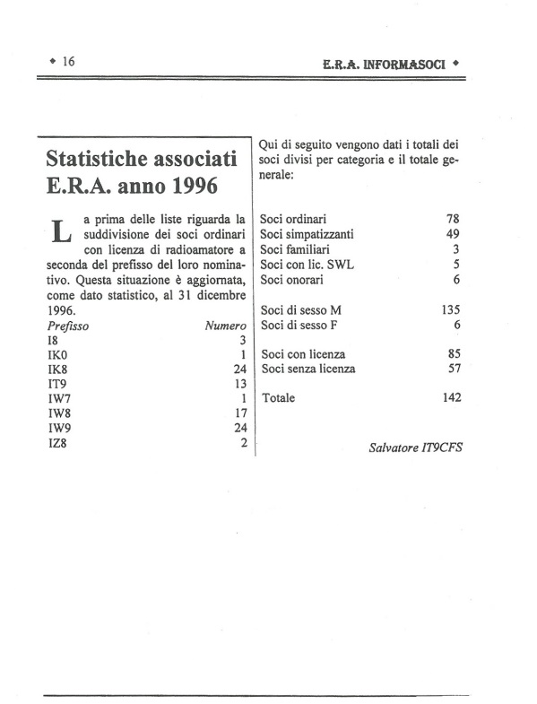
Ed ecco il primo tentativo attivato in maniera pioneristica da Marcello, con la collaborazione di Salvatore Casella IT9CFS, allora ottimo Segretario per la stesura e di Andrea Failla IT9AAD per l’allestimento, al fine di comunicare ai soci tutte le novità organizzative ed altre amenità radioamatoriali.
Nasce così il 2 febbraio 1997 ERA Informasoci per un certo periodo distribuito fra i soci.
By
IT9
Wat
Mimmo

Slide 36
In quel periodo le manifestazioni sportive erano decisamente le più entusiasmanti per tutti noi e, pertanto, più ambita ed intensa la nostra partecipazione.
Si ritiene di dover ricordare al riguardo, per la sua particolarità e per gli eventi imprevisti che si sono accavallati, la Maratona Aerea svoltasi all’aeroporto di Boccadifalco nel 1998, che si articolava nei cieli dell’intera Sicilia.
L’interesse era tangibile e coinvolgente, ma fu caratterizzata da un imprevisto allarme al di fuori della manifestazione. L’Ing. Cerrone, che era a capo della delegazione della Protezione Civile del Comune di Palermo, durante lo svolgimento della gara fu chiamato per un’emergenza alla chiesa della Gancia, famosa per il “Buco della Salvezza”, attraverso cui trovarono rifugio dei rivoltosi all’interno del Sacro Tempio, sfuggendo a sicura morte ad opera degli odiati dominatori Angioini e provocando la rivolta denominata dei «Vespri Siciliani».
Il campanile della Chiesa minacciava di sgretolarsi, mandando giù dei calcinacci.
L’ing. Mario Cerrone si è subito precipitato sul posto, portando con se It9wat, affinché lo tenesse costantemente in contatto radio con il centro operativo del Dipartimento della protezione civile del Comune di Palermo, all’epoca all’interno della “Favorita”, fin quando
con l’ intervento dei Vigili del Fuoco il pericolo fu rimosso.
Bella, imprevista ed insolita esperienza!
By
IT9
Wat
Mimmo

Slide 37
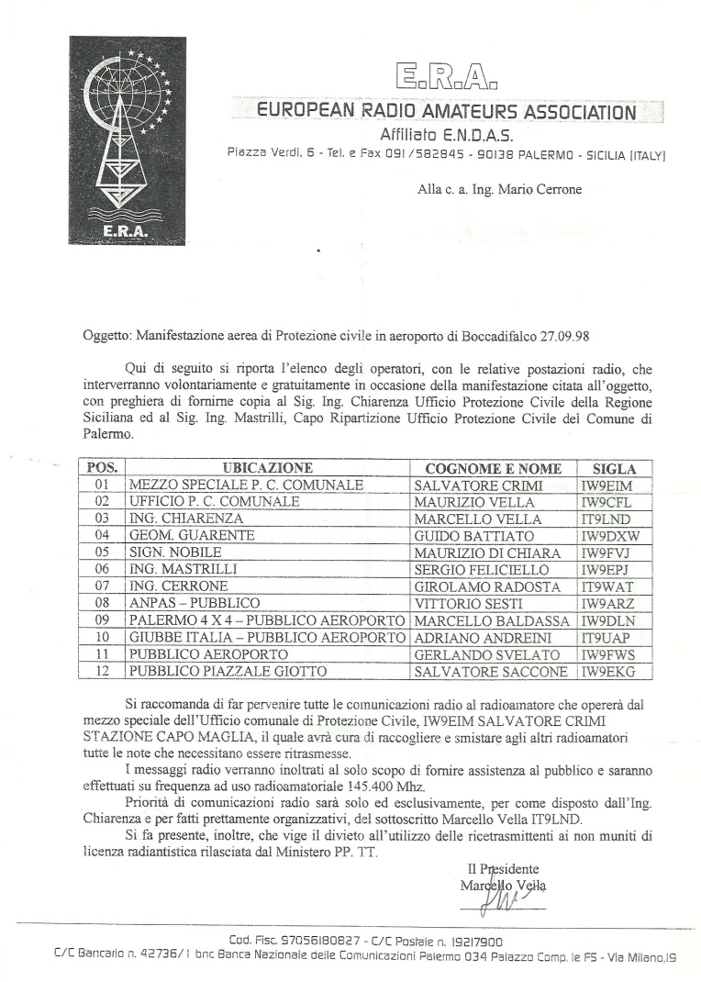
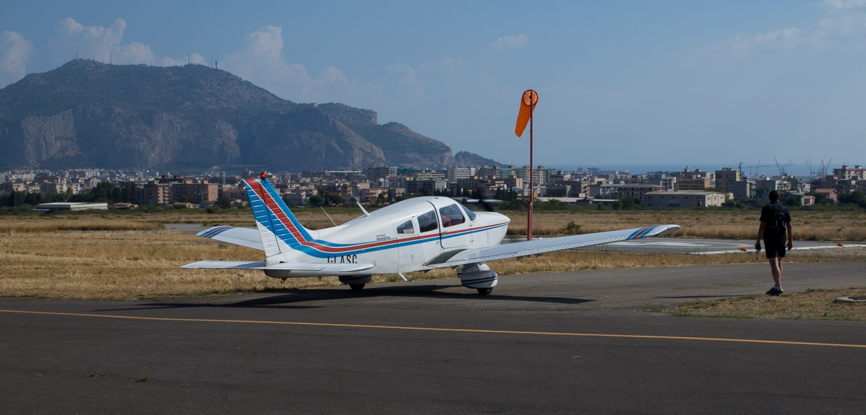
Il resto della gara si svolse regolarmente, lasciando in ciascuno dei partecipanti di fede eraniana un ricordo indelebile per la singolarità della manifestazione sportiva.
By
IT9
Wat
Mimmo

Slide 38
Anche con l’ Amministrazione Provinciale di Palermo collaboravamo ad esercitazioni di Protezione Civile, come quella del 15 marzo 2002, promossa del Dipartimento Regionale della Protezione Civile, in cui si è simulato un terremoto, che presumeva il coinvolgimento di alcuni comuni del Palermitano. Il nostro compito fu quello di assicurare le comunicazioni fra i diversi Comuni interessati, ove si erano all’uopo acquartierati i nostri radioamatori e la sede della Provincia di Palermo. Esercitazione di riconosciuto indiscutibile successo.
By
IT9
Wat
Mimmo

Slide 39
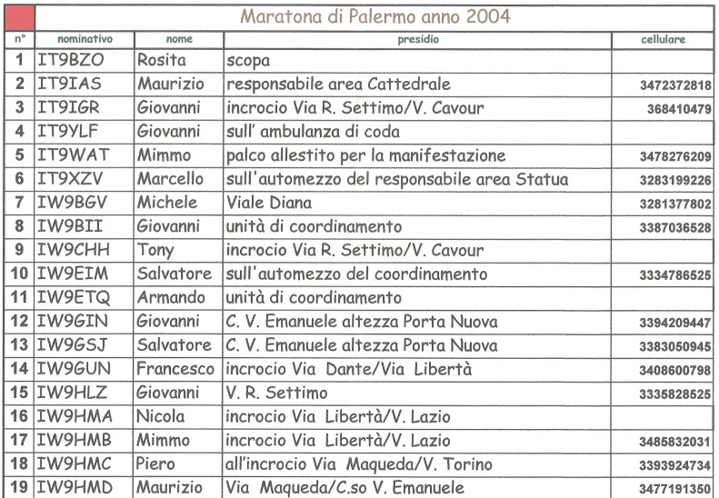
Fra le tante attività di collaborazione in manifestazioni sportive delle prime ore come non ricordare le Maratone di Palermo, il cui compito dei radioamatori Eraniani era quello di collaborare con l’organizzazione delle corse, attraverso la strategica dislocazione degli operatori lungo il percorso di gara, di modo che tutto il tracciato fosse coperto da radiocomunicazioni e, di conseguenza, fosse contestuale e continuamente aggiornato il passaggio e la progressione degli atleti durante il percorso di gara. Ciò avveniva attraverso i comunicati dei radiocronisti Rai, che trasmettevano in diretta, utilizzando esclusivamente i continui aggiornamenti che noi proponevamo dalle varie postazioni.
Servizio davvero soddisfacente e di rilievo!
By
IT9
Wat
Mimmo

Slide 40
A questa hanno fatto seguito altre maratone, come quella del 20 novembre 2006 con analoghi appaganti risultati.
By
IT9
Wat
Mimmo

Slide 41
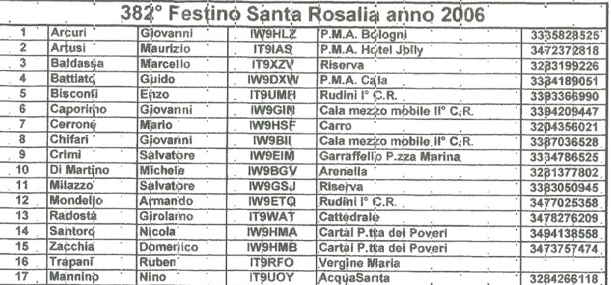
Sotto la gestione Mondelliana, poi, si è intensificata la collaborazione col Comune di Palermo circa l’assistenza radio in occasione dei grandi eventi della città, come il Festino di S. Rosalia a data fissa di ogni anno, il 14 luglio, e l’ «Acchianata» sul Monte Pellegrino, ove i Palermitani sono soliti recarsi per rendere devoto omaggio alla loro Santa Protettrice il 4 settembre .
By
IT9
Wat
Mimmo

Slide 42
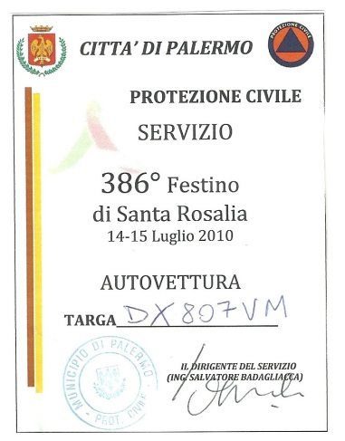
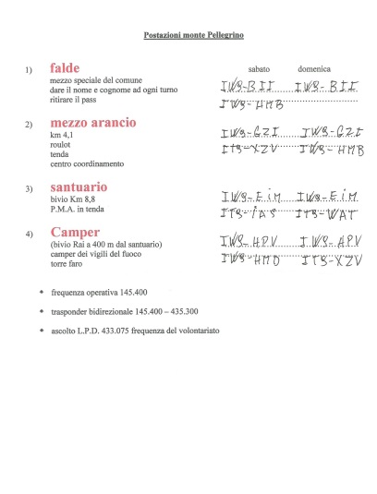
By
IT9
Wat
Mimmo

Slide 43
La gestione di Armando Mondello fu caratterizzata ancora da una nuova importante iniziativa, quella di avere istituzionalizzato un altro memorabile evento, quello del Kolbe Day, per ricordare un grande radioamatore del passato Padre Massimiliano Kolbe, appunto, soppresso nel campo di concentramento di Auschwitz, sostituitosi volontariamente ad un padre di famiglia condannato a morte e, ormai Santo, coralmente prescelto quale patrono dei radioamatori, a seguito della sua santificazione ad opera di Papa Giovanni Paolo II.
Il primo Kolbe Day è del 17 settembre 2006.
E’ questa ricorrenza annuale, coincidente con la terza domenica di settembre, una giornata di contest, all mode e nelle frequenze radioamatoriali più usuali, dedicata ad imperitura memoria di quello che fu il radioamatore SP3RN: un modo per ritrovarci insieme on line fra radioamatori di tutto il mondo nel ricordo del Santo martire dal Santuario a Lui dedicato in una posizione di pregevole amenità ed ambientazione nel territorio di Carini.
By
IT9
Wat
Mimmo

Slide 44
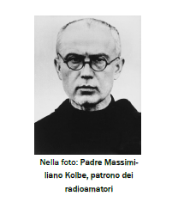
By
IT9
Wat
Mimmo

Slide 45
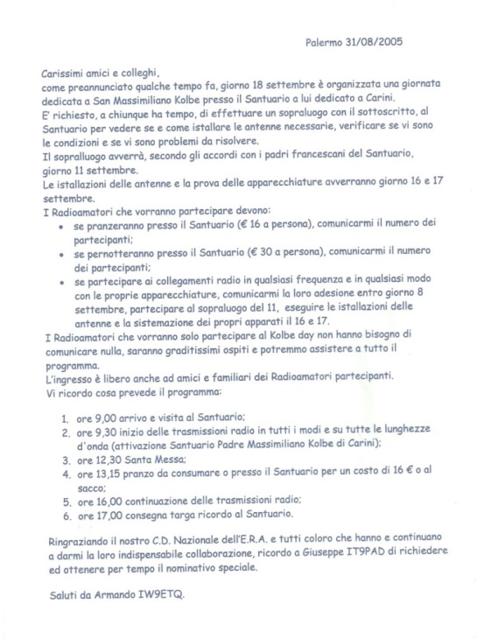
Ed ecco le disposizioni operative per la ricorrenza:
By
IT9
Wat
Mimmo

Slide 46
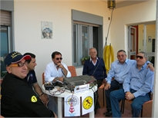
By
IT9
Wat
Mimmo
Alcuni partecipanti al “Kolbe day”, tra cui il Presidente Marcello

Slide 47
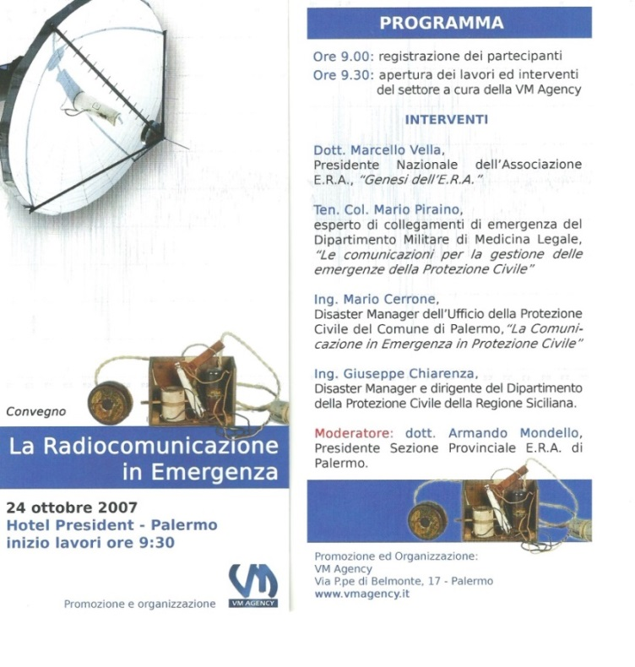
L’attività dell’E.R.A. a Palermo non si limitava allora soltanto alle comunicazioni, ma divenne oggetto di dissertazioni congressuali e di convegni locali specialistici.
Quello di seguito riportato, «La Radiocomunicazione in Emergenza», è un esempio tipico di questa tendenza dell’ERA all’epoca, ove il Presidente Nazionale fu chiamato, il 24 ottobre 2007, ad illustrare la genesi dell’Associazione, segno questo che l’European Radioamateurs Association era tenuta nella massima considerazione anche in convegni, nei quali si dissertasse di comunicazioni in generale ed emergenziali in particolare.
By
IT9
Wat
Mimmo

Slide 48
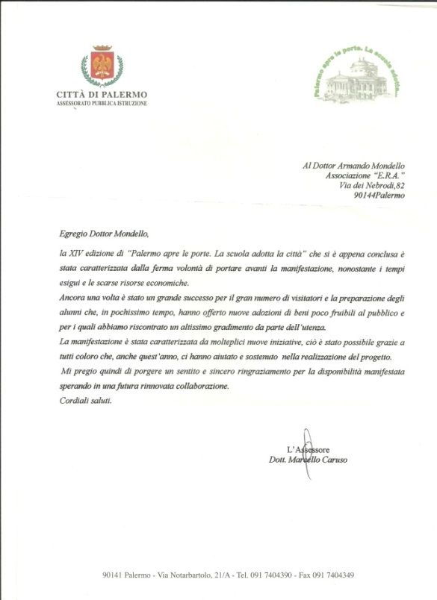
E non mancarono i riconoscimenti da parte delle Autorità preposte alle manifestazioni,
come quella rilasciata dall’Assessore alla Pubblica Istruzione del Comune di Palermo al Presidente pro tempore occasione di
“Palermo apre le porte – La scuola adotta la città”
del 16.05.2010
By
IT9
Wat
Mimmo

Slide 49
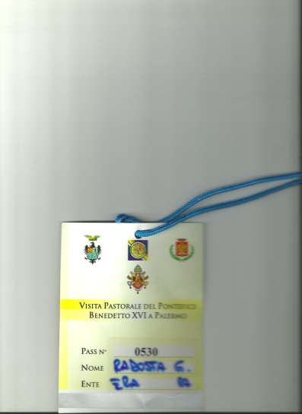
Il 3 ottobre 2010 siamo stati testimoni operativi di un altro grande e raro evento, la visita del Santo Padre Benedetto XVI. Quella che segue è la lunga lista dei convocati, che hanno punteggiato in lungo ed in largo il percorso del Pontefice dal suo ingresso nella città fino al suo congedo.
By
IT9
Wat
Mimmo

Slide 50
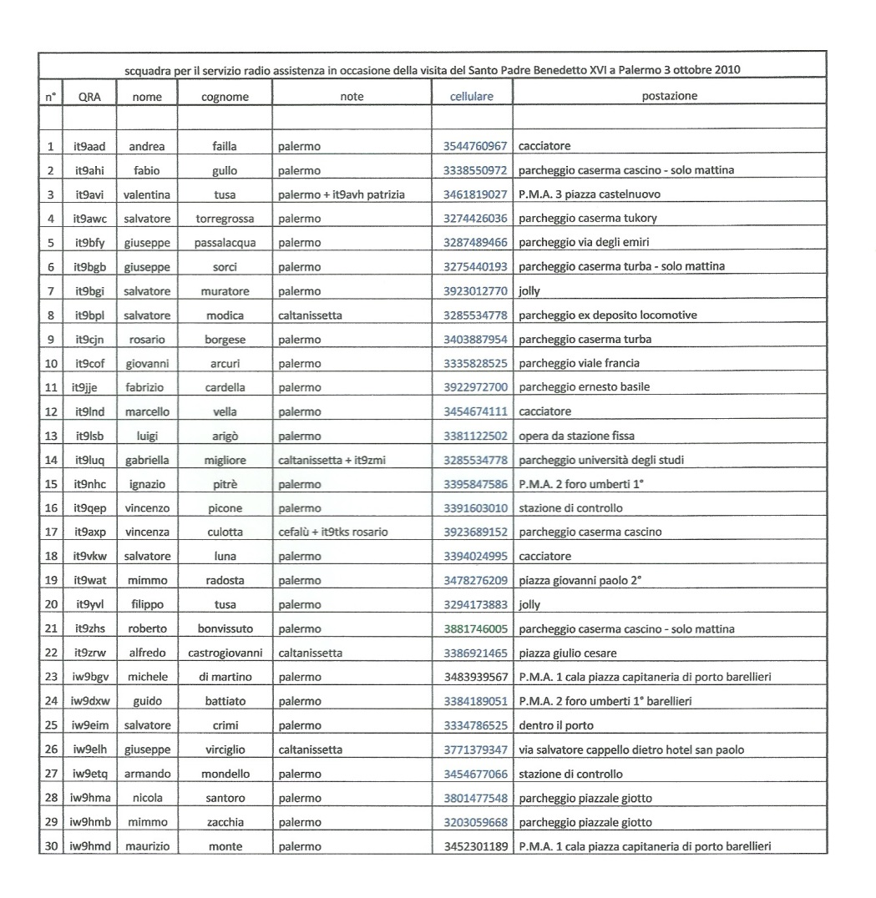
By
IT9
Wat
Mimmo

Slide 51
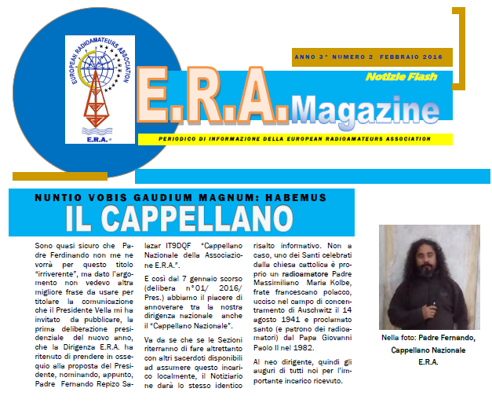
Il Presidente Marcello non finisce mai di stupire!
Ecco a voi una delle ultime sue trovate.
Considerato che uno dei nostri iscritti è Padre Fernando Repizo Salazar, IT9DQF, il felice intuito del Presidente lo induce a proporne la nomina a “Cappellano” dell’ERA. Ed eccone il trafiletto che ne dà l’annuncio nell’ ERA Magazine del 2 febbraio 2016, egregiamente diretto e redatto dal nostro, a dir poco, grande ed insostituibile Antonio Mastino, In3ygw. A lui il grande impagabile merito di aver dato voce all’E.R.A. non solo nel nostro Paese, ma in tutto il Mondo.
By
IT9
Wat
Mimmo

Slide 52
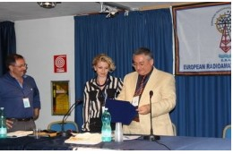
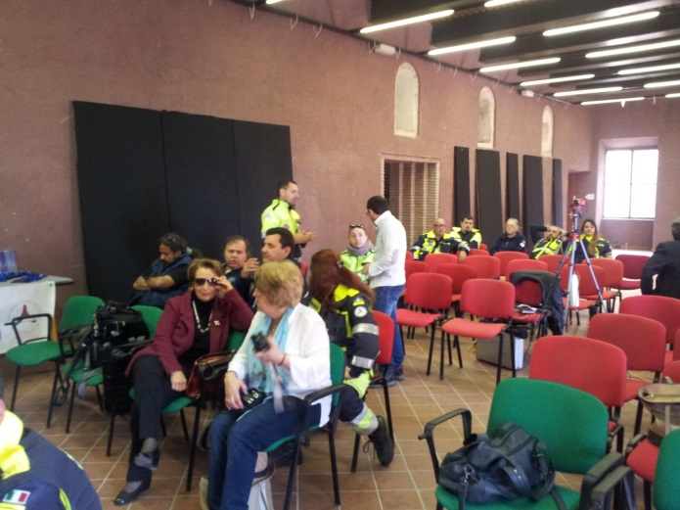
Epilogo,
ovvero
Il futuro dell’E.R.A.
E mentre localmente Palermo raccoglieva allori su allori, in campo nazionale Marcello accresceva il suo impegno istituzionale, raggiungendo traguardi in altri tempi impensabili, frutto esclusivo della sua intraprendenza e dello spirito di coesione e sacrificio che sapeva inculcare, grazie all’affetto che generosamente elargiva verso l’ERA ed i suoi affiliati.
E’ stata sua l’istaurazione della stagione dei Meeting annuali, ormai con quello che si sta celebrando, arrivati alla XIII edizione, in cui ciascuno potesse esprimere sensazioni, proposte, idee innovative, volte a rinsaldare i rapporti fra soci e con le Pubbliche Istituzioni, migliorare le strutture organizzative ed operative, dissertare su qualsiasi altro argomento utile alla causa dell’ E.R.A.
Ecco due momenti, Quartu S. Elena e Palombara Sabina
By
IT9
Wat
Mimmo

Slide 53
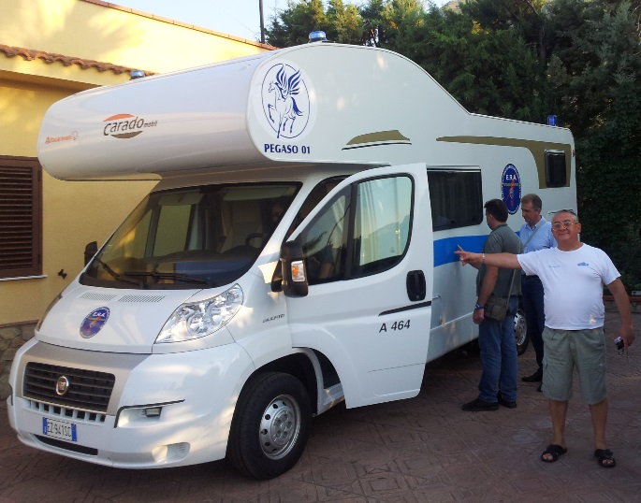
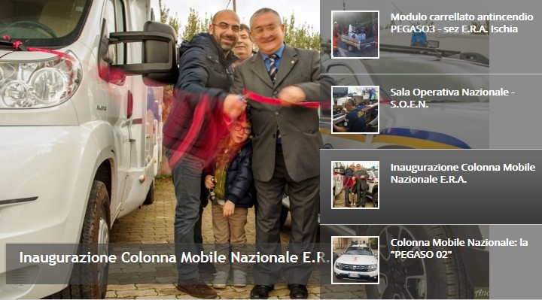
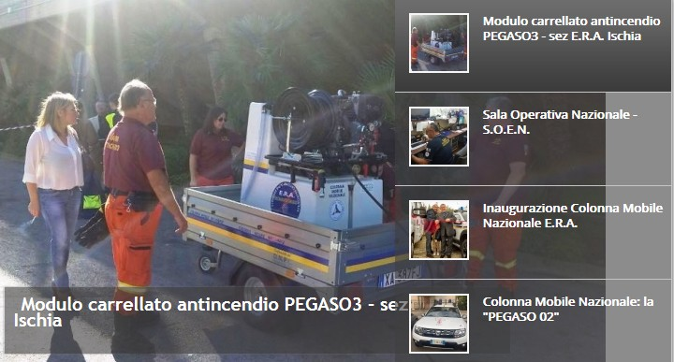
Ma non meno fecondo è stato, nella veste di Presidente, il suo impegno volto al rafforzamento dei rapporti verso le Istituzioni, dai cui rappresentanti ha saputo acquisire quella particolare considerazione e quella fiducia, che gli hanno cominciato a consentire di dotare gradatamente le Sezioni E.R.A. di attrezzature e mezzi idonei per gli interventi di protezione civile. Con tali dotazioni l’E.R.A. ha potuto partecipare attivamente e con successo agli ultimi eventi calamitosi, che hanno tragicamente segnato in più occasioni la nostra Nazione, nonché a tante altre attività di protezione civile.
By
IT9
Wat
Mimmo

Slide 54
E il suo lavoro certosino prosegue e so, conoscendolo bene, che non si fermerà fino al conseguimento degli obiettivi finali che di volta in volta si è preconfigurati, ed anche oltre.
E allora forza Marcello, noi siamo con te!
E intanto il processo evolutivo prosegue ininterrotto a vele spiegate e l’E.R.A. si trova ancor più che mai sulla cresta dell’onda al top della sua invidiabile vitalità e irrefrenabile espansione territoriale.
E’ ormai notorio come l’attuale legislazione abbia innovato in materia di Associazioni di volontariato di pubblica utilità. A seguito di tali modifiche l’E.R.A. dovrà subire in prospettiva anche una “mutazione genetica”, un cambiamento direi quasi di pelle, che condurrà ad inevitabili adattamenti in termini di affiliazioni, portandola a dover assorbire al suo interno un più ampio ventaglio di Associazioni con funzioni impensabili per la vocazione prettamente radioamatoriale e di volontariato di protezione civile, che hanno finora caratterizzato l’E.R.A.
Vedremo gli sviluppi!
Ed in quest’ottica intanto l’E.R.A. si è dotata di un nuovo statuto, di cui tutti i soci ormai siamo stati informati.
By
IT9
Wat
Mimmo

Slide 55
……..e così la storia continua,………..lancia in resta!
Che il Signore abbia in gloria il popolo Eraniano e i suoi illuminati motivatori Nazionali e Locali nella loro efficace operatività, magnanimamente profusa in favore dell’ umana solidarietà, ma, egoisticamente anche, con ritorno in termini di profonda soddisfazione interiore e, con una strizzatina d’occhio, anche di sano passatempo da parte dei nostri semplici, umani, ma entusiasti, radioamatori!
IT9 WAT Mimmo
By
IT9
Wat
Mimmo

